Slide 1
2023 Machine Learning
Assignment #3 – Adaptive Boosting

Slide 2
Structure
└───Adaboosting
adaBoost.m # adaBoost主程式，會回傳訓練完成的模型與權重
getError.m # 計算訓練後模型的最終錯誤率(Loss)
main.m # 主程式
runAdaBoosting.m # 執行adaBoost的前處理與答案的後處理
usps.mat # 資料
weakLearner.m # 挑選出最弱的Learner

Slide 3
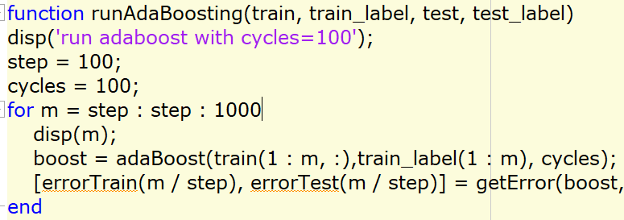
Problem 1
1. List all parameters that should be set before running Adaboost. Explain the meanings
of those parameters.
Step: 模型每次讀取100筆的train data作為輸入
Cycles: adaBoost演算法的迴圈次數(訓練次數、迭代次數、更新權重的次數)

Slide 4
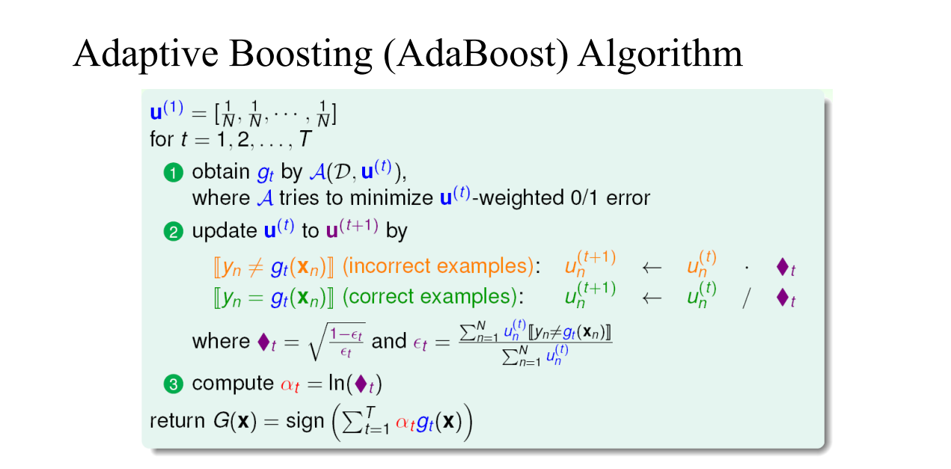
Problem 2
2 - 1. How each weak learner is decided and trained in each iteration?

Slide 5
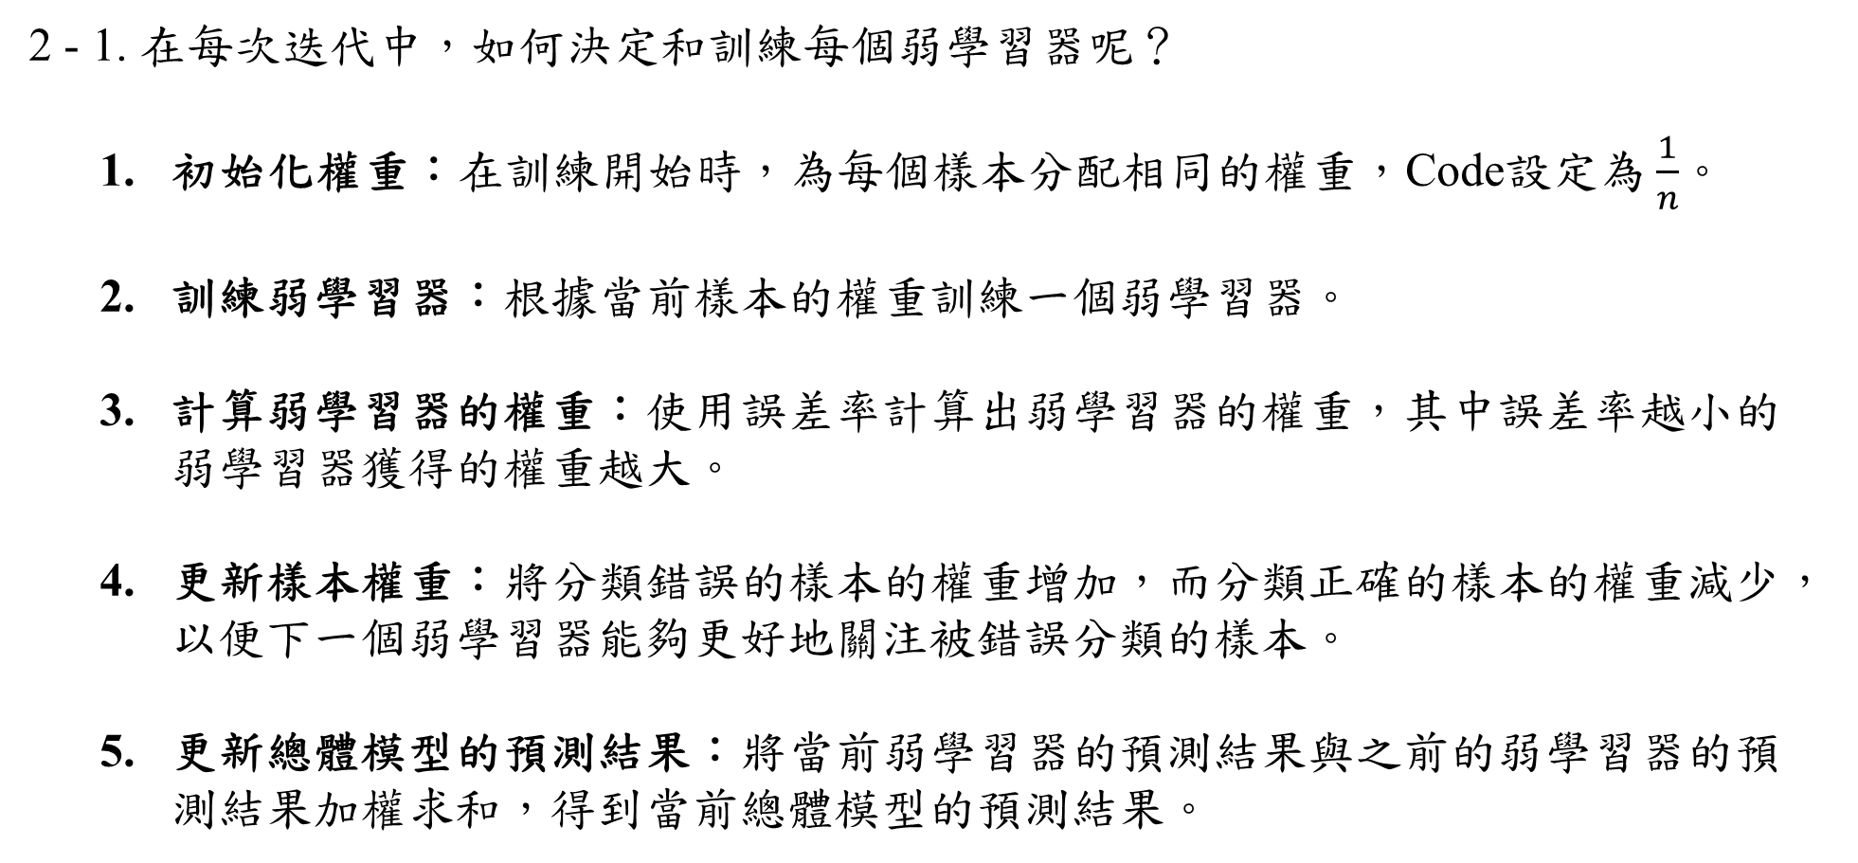
Problem 2
2 - 1. 在每次迭代中，如何決定和訓練每個弱學習器呢？
初始化權重：在訓練開始時，為每個樣本分配相同的權重，Code設定為 $\frac{1}{n}$。
訓練弱學習器：根據當前樣本的權重訓練一個弱學習器。
計算弱學習器的權重：使用誤差率計算出弱學習器的權重，其中誤差率越小的弱學習器獲得的權重越大。
更新樣本權重：將分類錯誤的樣本的權重增加，而分類正確的樣本的權重減少，以便下一個弱學習器能夠更好地關注被錯誤分類的樣本。
更新總體模型的預測結果：將當前弱學習器的預測結果與之前的弱學習器的預測結果加權求和，得到當前總體模型的預測結果。

Slide 6
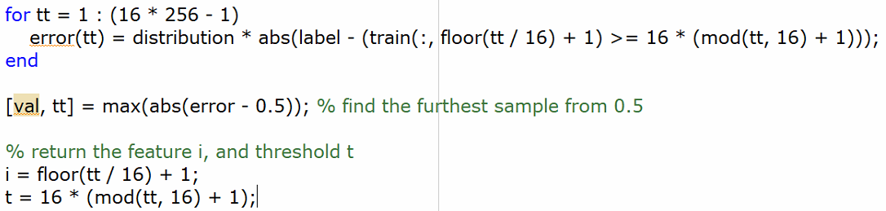
Problem 2
2 - 2. What is the learning algorithm A?
algorithm A:挑選弱分類器的演算法
算出每個樣本與對應分類器的錯誤率(error)
找出錯誤率與0.5(也就是亂猜)差距最大的樣本與對應的弱分類器來更新權重。

Slide 7
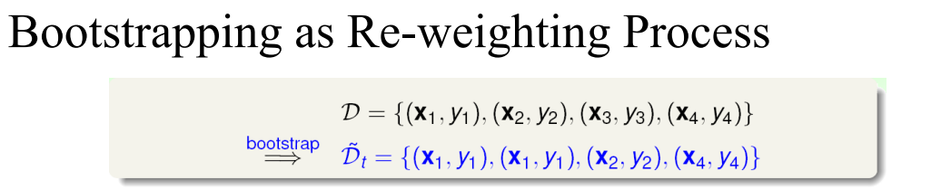
Problem 2
2 - 3. Does it use bootstrapped dataset? If not, how $D^{t}$ is obtained for each iteration?
本程式並沒有使用bootstrap技巧，此程式的data一次取100筆，總共取10次，共使用1000筆資料做訓練

Slide 8
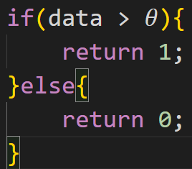
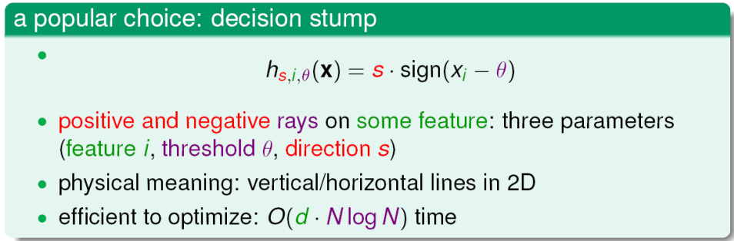
Problem 3
3. List the first three weak learners when the learning iteration stops.
Explain these decision stumps by their three parameters $i$, $θ$ and $s$.

Slide 9
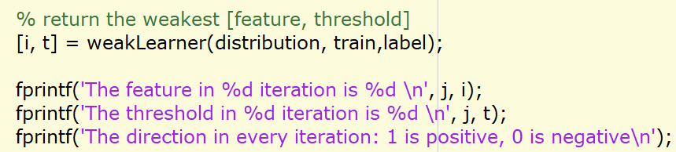



Problem 3
3. Answer:

Slide 10
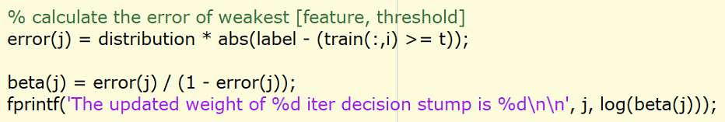
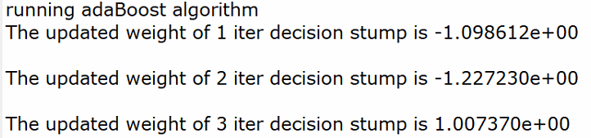
Problem 4
4. Following 3), list the blending weights of these three decision stumps.
Explain how their blending weights are decided and what are their actual values in the program?

Slide 11
Where can I find the answer
E-Course2 會上傳註解版本的程式碼與此簡報

Slide 12
Q & A

